Slide 1

Basale reanimatie
Versie aug. 2016
Notes:
1

Slide 2
LEERDOELEN
Aan het einde van deze cursus kunt u demonstreren:
  Hoe u een bewusteloos slachtoffer benadert.
  Hoe u borstcompressies en beademingen uitvoert.
  Hoe u een automatische externe defibrillator gebruikt.
  Hoe u een bewusteloos slachtoffer met normale ademhaling in stabiele zijligging plaatst.
  Hoe u rugslagen en buikstoten uitvoert bij een slachtoffer dat zich heeft verslikt

Slide 3
ACHTERGRONDINFORMATIE (1)
Elk jaar krijgen in Nederland 15.000 mensen een circulatiestilstand buiten het ziekenhuis
Het uitvoeren van reanimatie vóór de aankomst van professionele hulpverleners of first-responders is voor de slachtoffers van levensbelang

Slide 4
ACHTERGRONDINFORMATIE (2)
Meer dan de helft van de slachtoffers heeft een niet schokbaar hartritme. In het geval van een schokbaar ritme kunnen de overlevingskansen meer dan 60% bedragen, indien defibrillatie binnen enkele minuten plaatsvindt
Overleving bij ontslag uit het ziekenhuis neemt de laatste jaren toe en bedraagt iets meer dan 20%

Slide 5
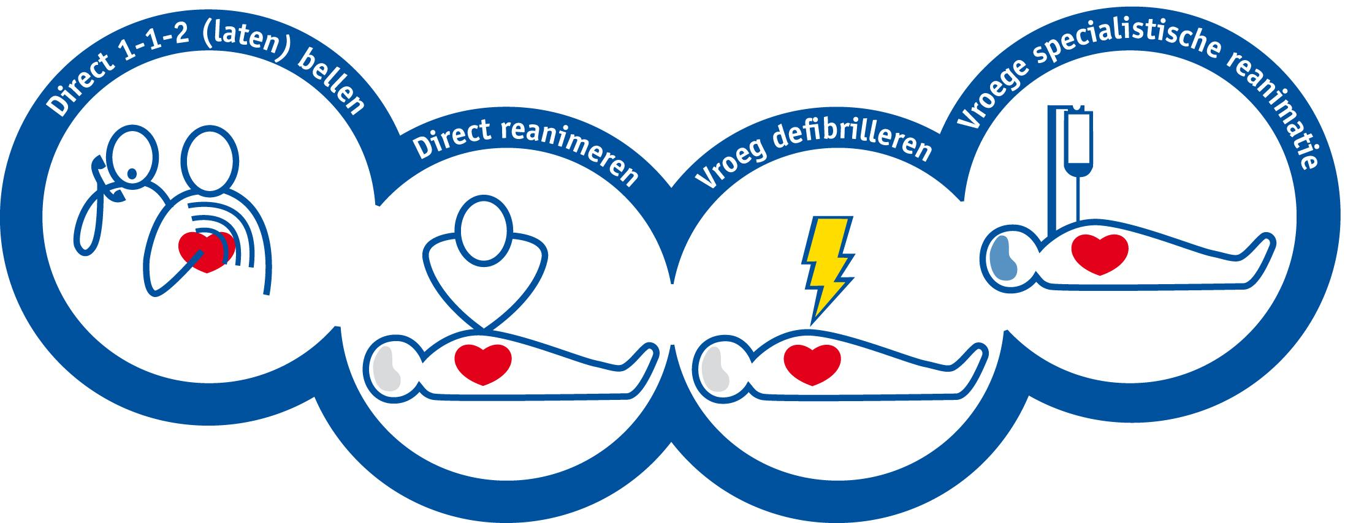
KETEN VAN OVERLEVING

Slide 6
Slachtoffer reageert niet
(Laat) 112 bellen + AED
Open luchtweg
Ademhaling niet normaal
30 borstcompressies
2 beademingen
Ga door 30:2
Activeer AED,
zodra deze er is

Slide 7
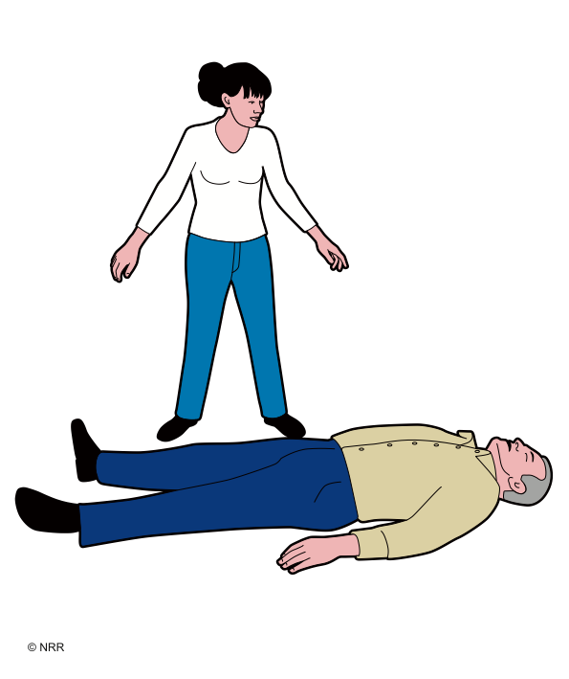
LET OP VEILIGHEID
Roep hulp

Slide 8
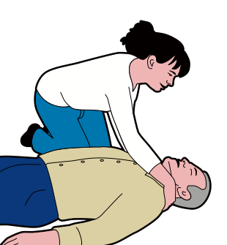
CONTROLEER BEWUSTZIJN
Slachtoffer reageert niet
(laat) 112 bellen + AED
Open luchtweg
Ademhaling niet normaal
30 borstcompressies
2 beademingen
Ga door 30:2
Activeer AED,
zodra deze er is

Slide 9
CONTROLEER BEWUSTZIJN
Schud voorzichtig de schouders.
Vraag: “Gaat het?”
Indien hij reageert:
  Laat liggen zoals u hem vond.
  Zoek uit wat het probleem is.
  Zorg zo nodig voor professionele hulp.
  Controleer regelmatig.
Indien hij niet reageert:
  Alarmeren.

Slide 10
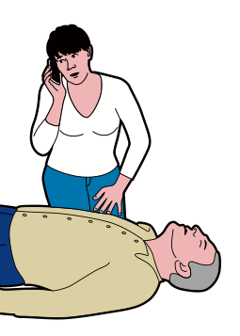
BEL 112 (liever: laat bellen)
Slachtoffer reageert niet
(laat) 112 bellen + AED
Open luchtweg
Ademhaling niet normaal
30 borstcompressies
2 beademingen
Ga door 30:2
Activeer AED,
zodra deze er is

Slide 11
BEL 112 (liever: laat bellen)
Leg telefoon naast slachtoffer (op speakerfunctie)
Volg de instructies van de centralist.

Slide 12
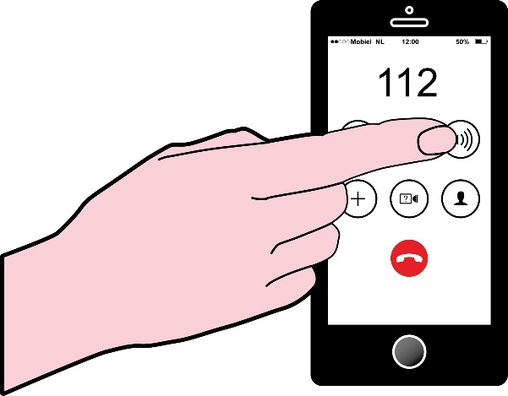
BEL 112 (liever: laat bellen)
Leg telefoon naast slachtoffer (speakerfunctie) zodat de hulpverlener de instructies van de centralist kan opvolgen.
Laat een AED halen indien beschikbaar

Slide 13
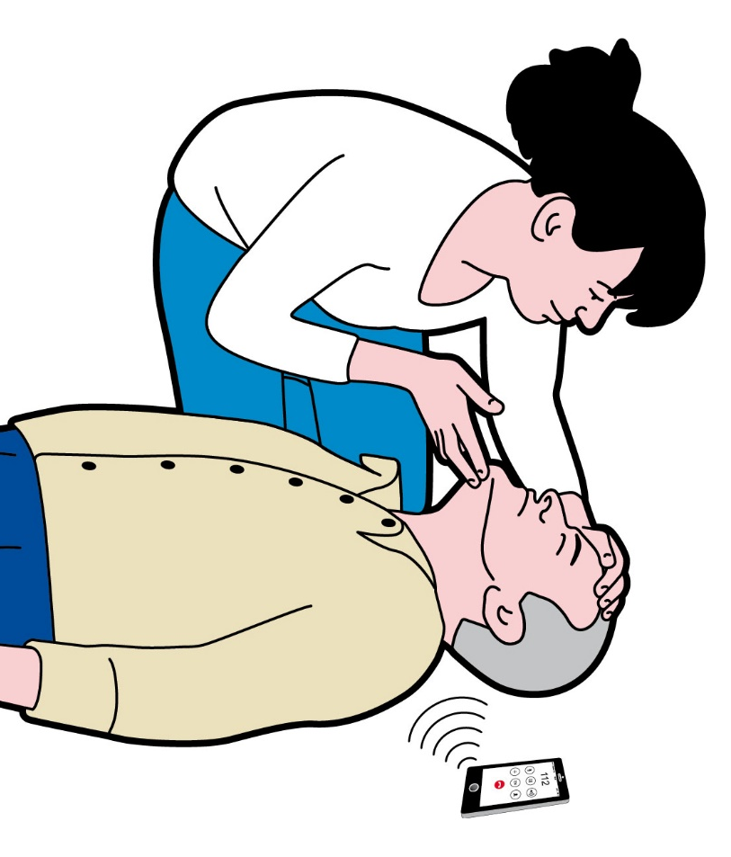
OPEN LUCHTWEG
Slachtoffer reageert niet
(laat) 112 bellen + AED
Open luchtweg
Ademhaling niet normaal
30 borstcompressies
2 beademingen
Ga door 30:2
Activeer AED,
zodra deze er is

Slide 14
OPEN LUCHTWEG
Kantel het hoofd en lift de kin

Slide 15
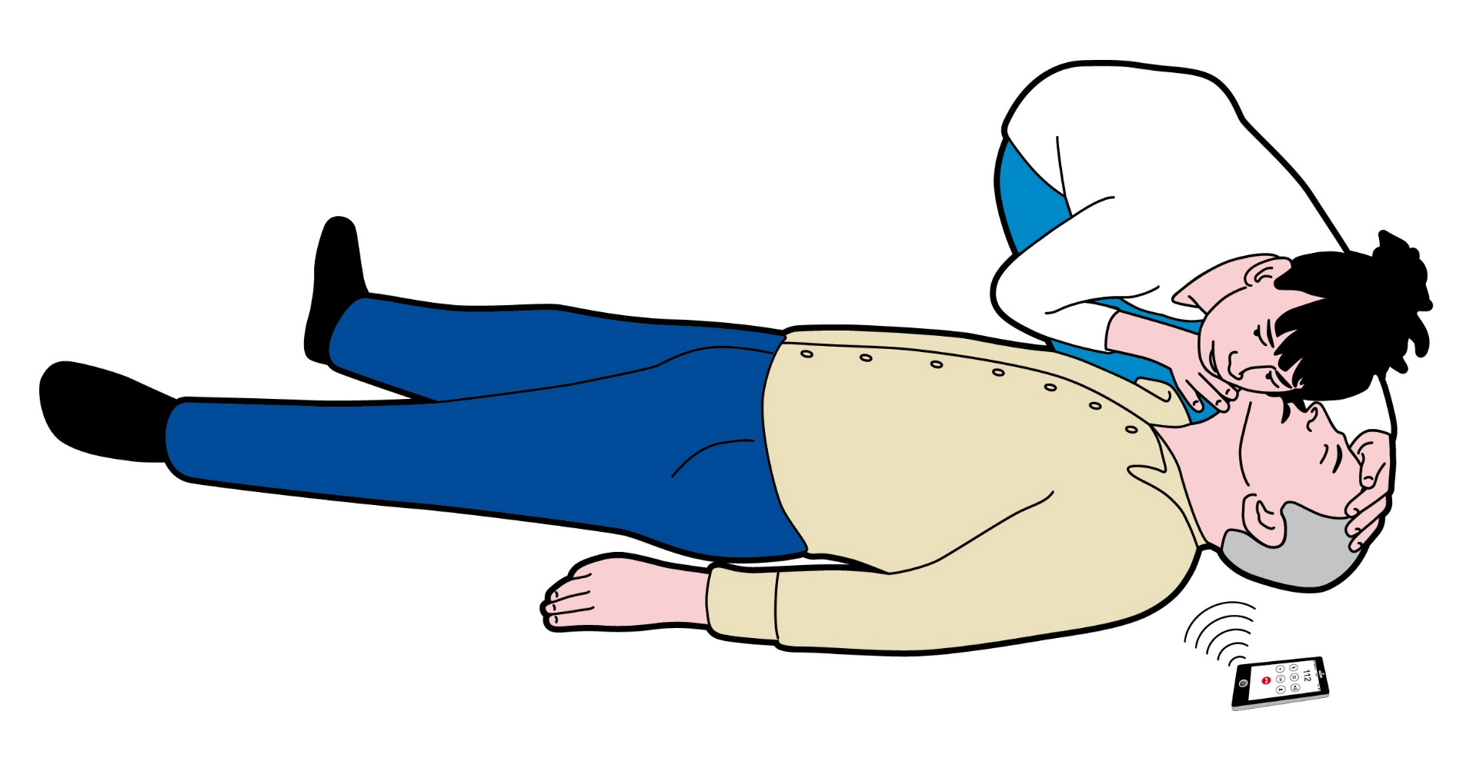
CONTROLEER ADEMHALING
Slachtoffer reageert niet
(laat) 112 bellen + AED
Open luchtweg
Ademhaling niet normaal
30 borstcompressies
2 beademingen
Ga door 30:2
Activeer AED,
zodra deze er is

Slide 16
CONTROLEER ADEMHALING
Kantel het hoofd en lift de kin
Kijk, luister en voel maximaal 10 sec naar NORMALE ademhaling
Afwijkende ademhaling of twijfel daarover, is een niet NORMALE ademhaling

Slide 17
AFWIJKENDE ADEMHALING
Komt voor tot in 40% van de gevallen en begint kort nadat de circulatie stopt
Beschreven als moeilijke, zware, luidruchtige adembeweging
Dit is een teken van een circulatiestilstand
Notes:
17

Slide 18
Alleen, haal AED
Indien alleen, haal een AED indien direct beschikbaar

Slide 19
VRAGEN?
Oefenen vaardigheden
Notes:
19
Let op! Gelegenheid voor vragen is na de demo met uitleg (stap 4)

Slide 20
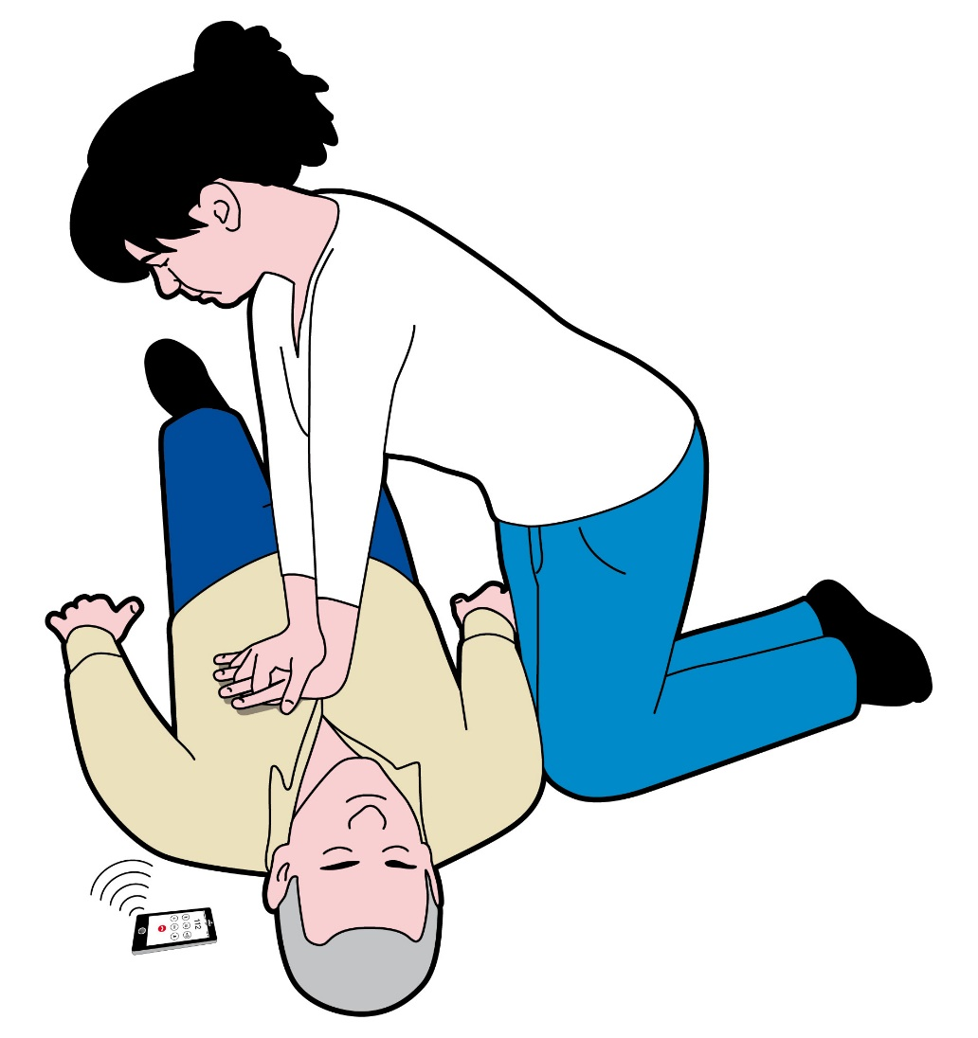
GEEF 30 COMPRESSIES
Slachtoffer reageert niet
(laat) 112 bellen + AED
Open luchtweg
Ademhaling niet normaal
30 borstcompressies
2 beademingen
Ga door 30:2
Activeer AED,
zodra deze er is

Slide 21
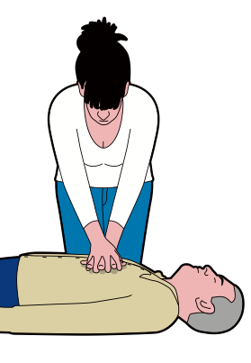
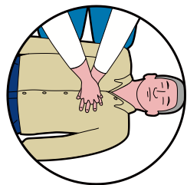
BORSTCOMPRESSIES
Plaats de hiel van een hand in het midden van de borstkas
Plaats uw andere hand bovenop de eerste
Zorg dat alleen de hiel van de hand de borstkas raakt
Druk het borstbeen in
  Frequentie 100 - 120 / min
  Diepte 5-6 cm
  Gelijkmatig indrukken – omhoog laten komen
  Voorkom leunen

Slide 22
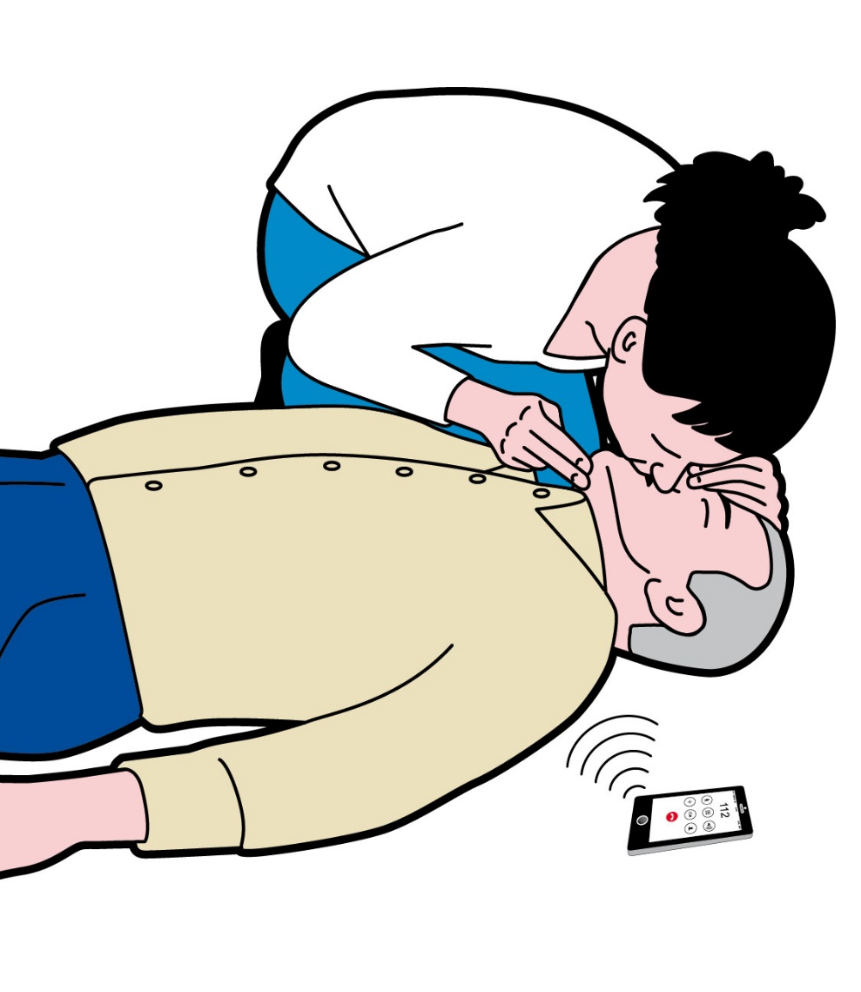
GEEF 2 BEADEMINGEN
Slachtoffer reageert niet
(laat) 112 bellen + AED
Open luchtweg
Ademhaling niet normaal
30 borstcompressies
2 beademingen
Ga door 30:2
Activeer AED,
zodra deze er is

Slide 23
BEADEMEN
Open de luchtweg
  Kantel het hoofd
  Lift de kin
Knijp de neus van het slachtoffer dicht en adem zelf normaal in
Plaats lippen rond mond
Blaas rustig in (gedurende 1 seconde) tot de borstkas omhoog komt

Slide 24
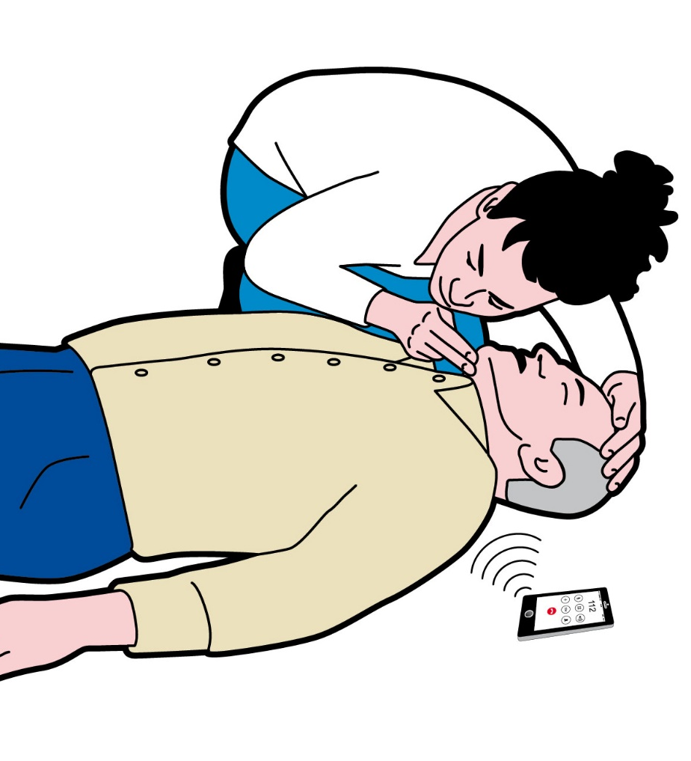
BEADEMEN
Laat de borstkas terugvallen
Herhaal de beademing
Onderbreek borstcompressies niet langer dan 10 seconde

Slide 25

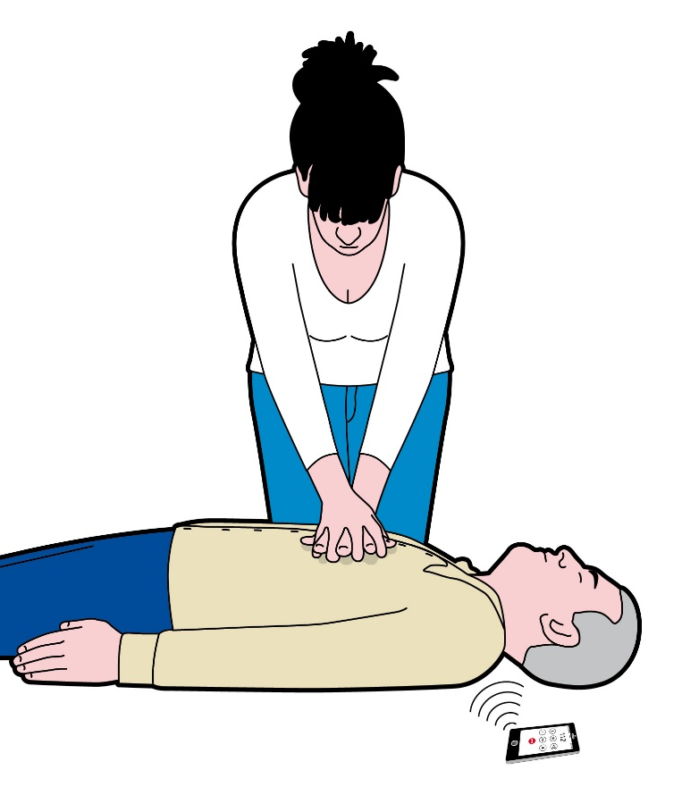
GA DOOR MET REANIMEREN
30 2
Indien mogelijk: wissel om de 2 minuten van hulpverlener

Slide 26
VRAGEN?
Oefenen vaardigheden
Notes:
26
Let op! Gelegenheid voor vragen is na de demo met uitleg (stap 4)

Slide 27
Slachtoffer reageert niet
(laat) 112 bellen + AED
Laat een AED halen indien beschikbaar
Geen omstander, haal na controle van de ademhaling een AED indien direct beschikbaar
Open luchtweg
Ademhaling niet normaal
30 borstcompressies
2 beademingen
Ga door 30:2
Activeer AED,
zodra deze er is

Slide 28
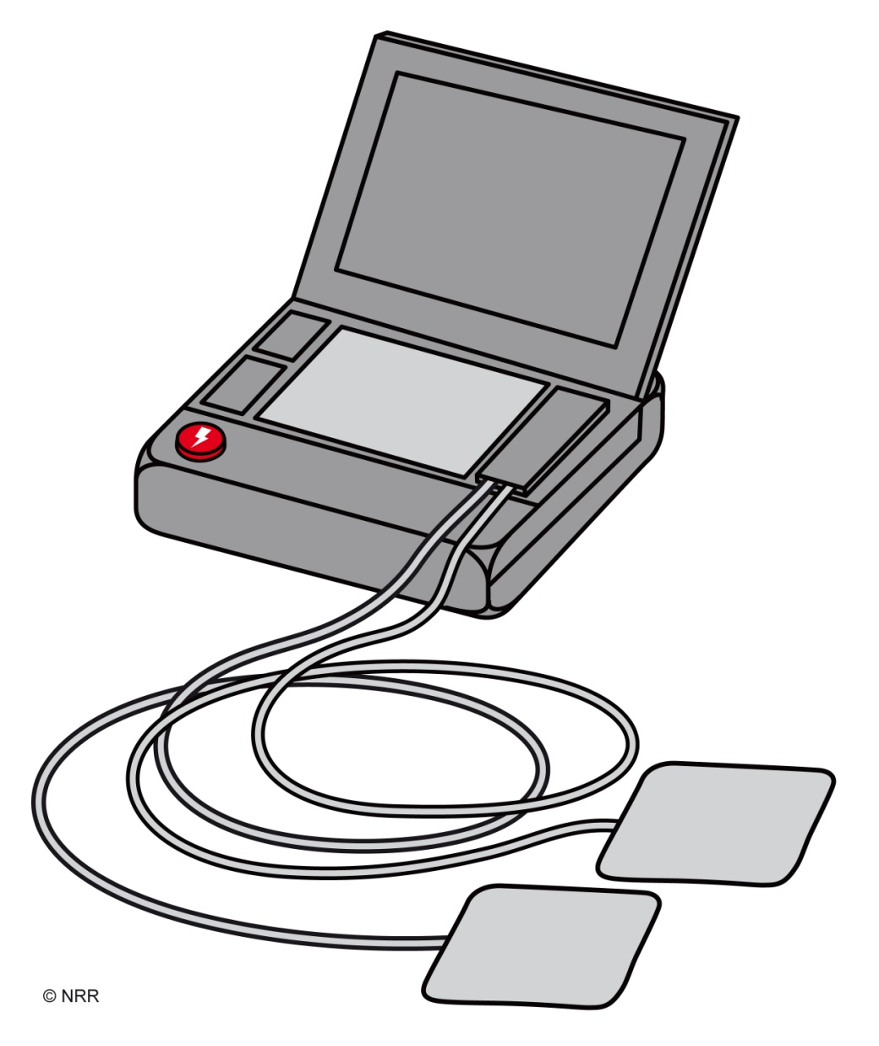
GEBRUIK VAN DE AED

Slide 29
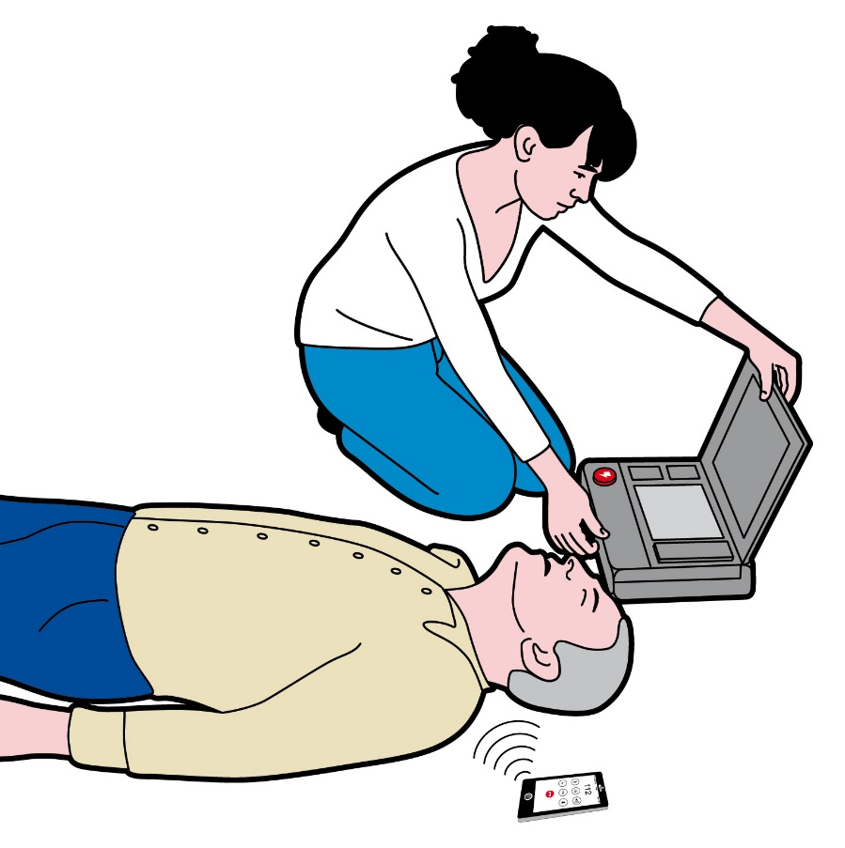
ZET DE AED AAN
Sommige AED’s gaan automatisch aan als u de deksel opent.
Bij anderen moet u een “aan”-knop indrukken.
Er zijn AED’s met en zonder schok-knop

Slide 30
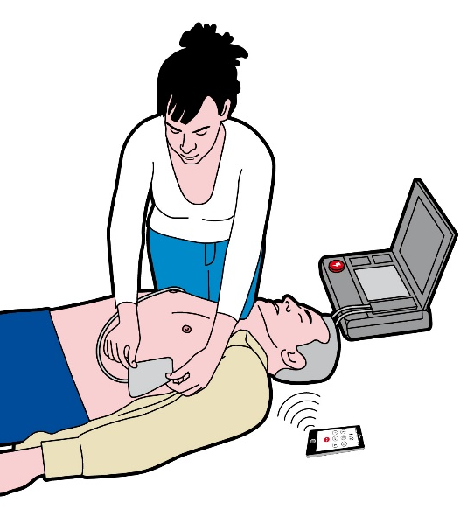
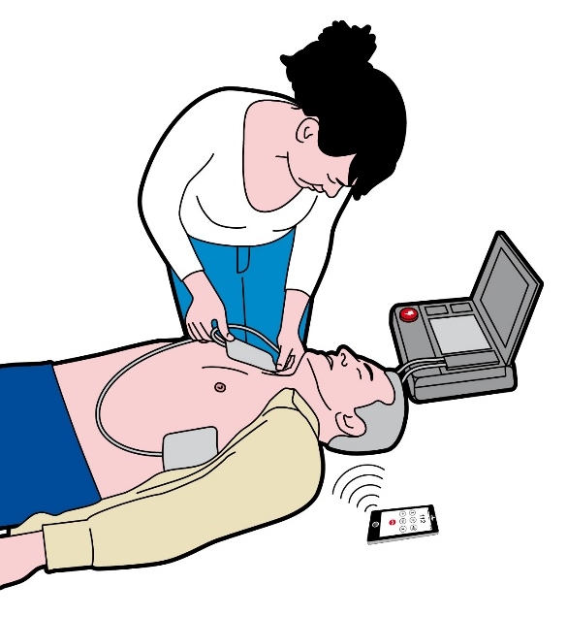
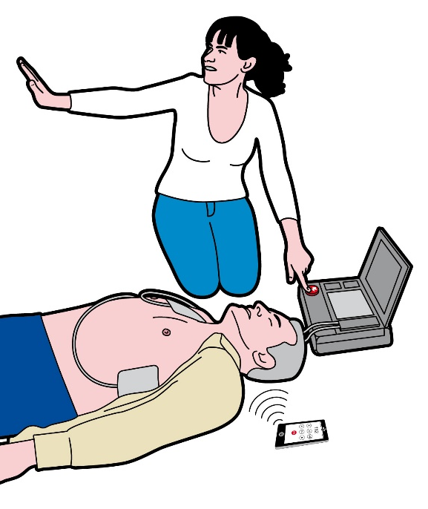
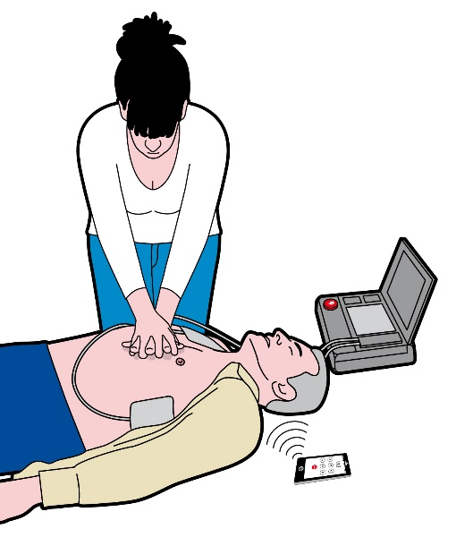
VOLG AED-INSTRUCTIES
Notes:
Na een demo zonder uitleg (stap 1) mogen cursisten direct zelf aan de slag (stap 4)

Slide 31
VRAGEN?
Oefenen vaardigheden
Notes:
31
Let op! Gelegenheid voor vragen is na de demo met uitleg (stap 4)

Slide 32
Aanvullende vaardigheden
Notes:
32

Slide 33
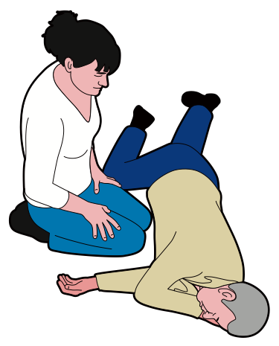
STABIELE ZIJLIGGING
Wanneer het slachtoffer (weer) normaal ademt, leg in stabiele zijligging
Laat eventuele elektroden zitten
Laat de AED aan staan

Slide 34
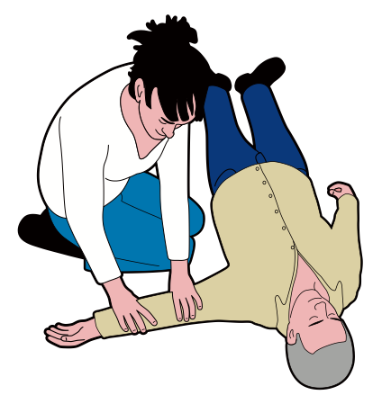
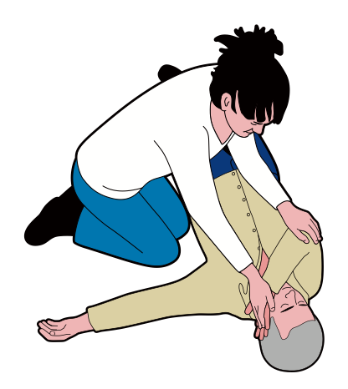
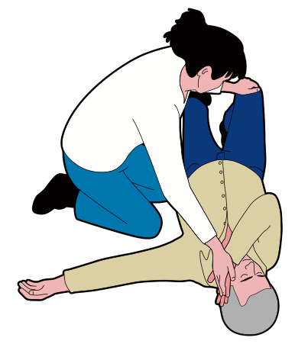

Slide 35
Aanvullende informatie
Notes:
35

Slide 36
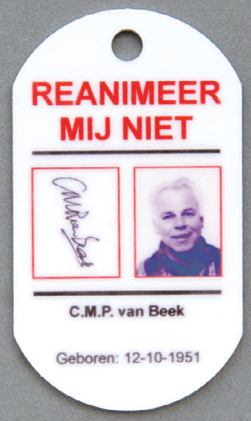
AANVULLENDE INFORMATIE
Starten en staken van de reanimatie
Wat te doen ná een reanimatie
Zie ook www.reanimatieraad.nl
Notes:
36

Slide 37
MELDKAMERINSTRUCTIE ALS ONDERDEEL VAN REANIMATIE

Slide 38
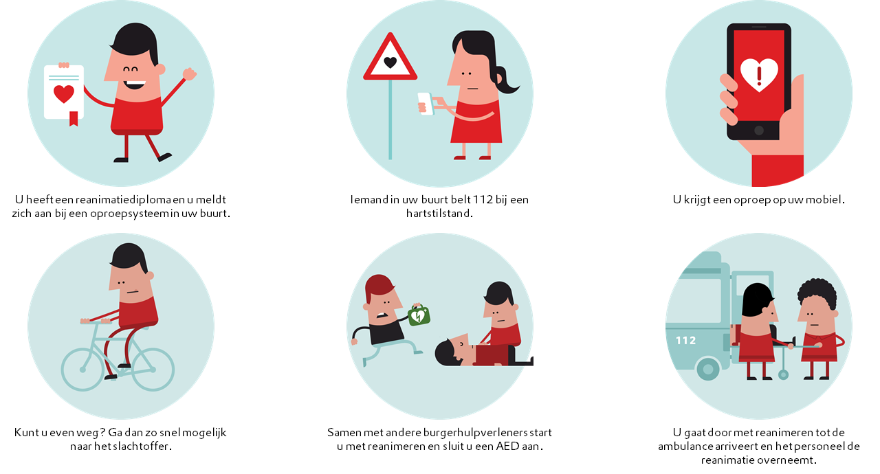
AANVULLENDE INFORMATIE
Reanimatie Oproep Netwerken
Aanmelden via www.hartstichting.nl/reanimatie
Notes:
38

Slide 39
AANVULLENDE INFORMATIE
Hulpmiddelen
Opfristrainingen
Notes:
39

Slide 40
BIJZONDERE SITUATIES
Een eventueel natte huid moet droog gemaakt worden
Overtollige beharing op de plakplaats af scheren
Elektroden niet op een pacemaker of ICD plakken

Slide 41
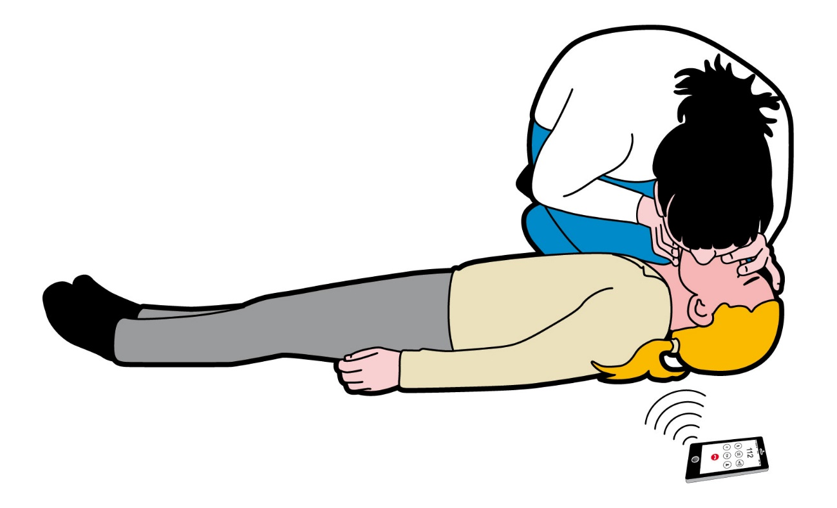
REANIMATIE BIJ KINDEREN
De volgorde van reanimatie voor volwassenen mag gebruikt worden bij kinderen.
Compressies 1/3 diepte van de borstkas (4-5 cm)

Slide 42
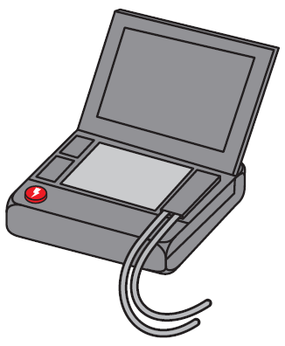
AED BIJ KINDEREN
Leeftijd > 8 jaar
  Gebruik AED zoals bij volwassenen
Leeftijd t/m 8 jaar
  Gebruik kinder-elektroden / -instelling indien beschikbaar (gebruik anders de AED zoals bij volwassenen)

Slide 43
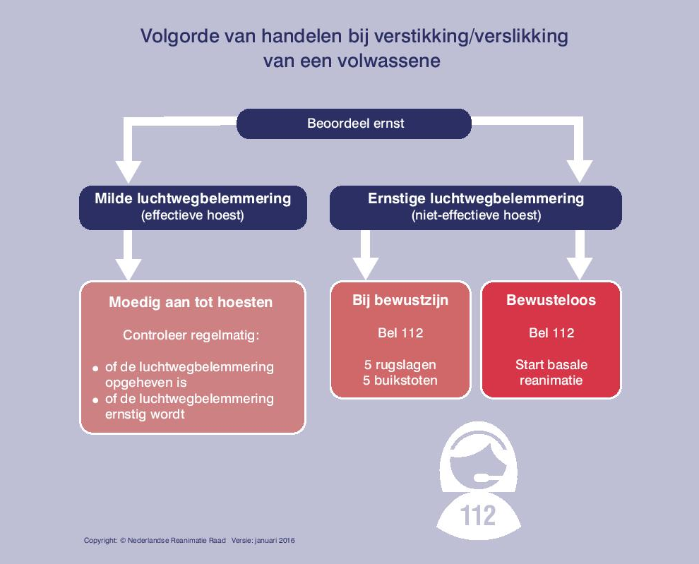
VERSLIKKING

Slide 44
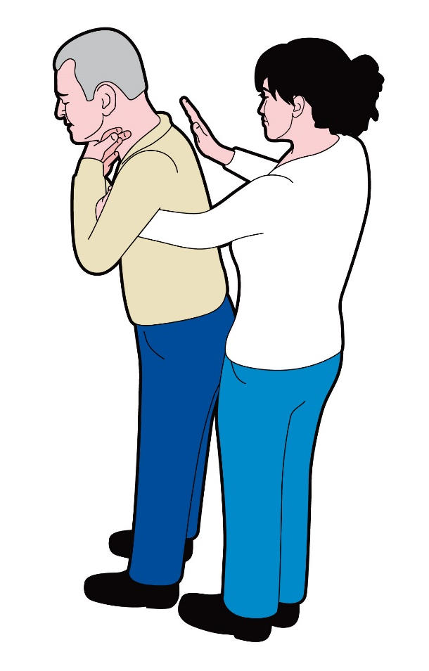
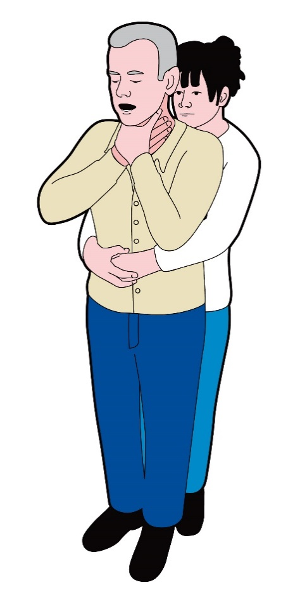
VERSLIKKING
5
rugslagen
5
buikstoten

Slide 45
JULLIE MAKEN HET VERSCHIL
Slachtoffer reageert niet
(Laat) 112 bellen + AED
Open luchtweg
Ademhaling niet normaal
30 borstcompressies
2 beademingen
Ga door 30:2
Activeer AED,
zodra deze er is

